Slide 1
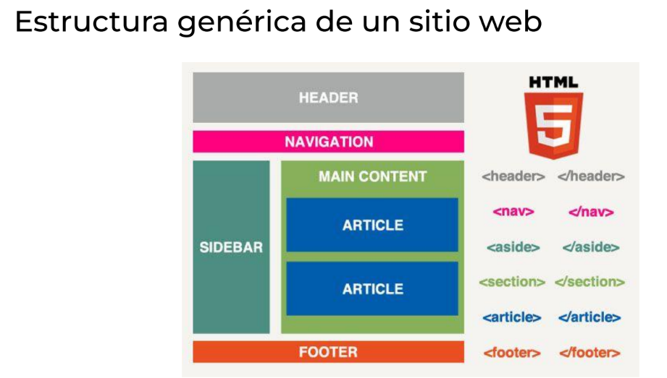

Slide 2
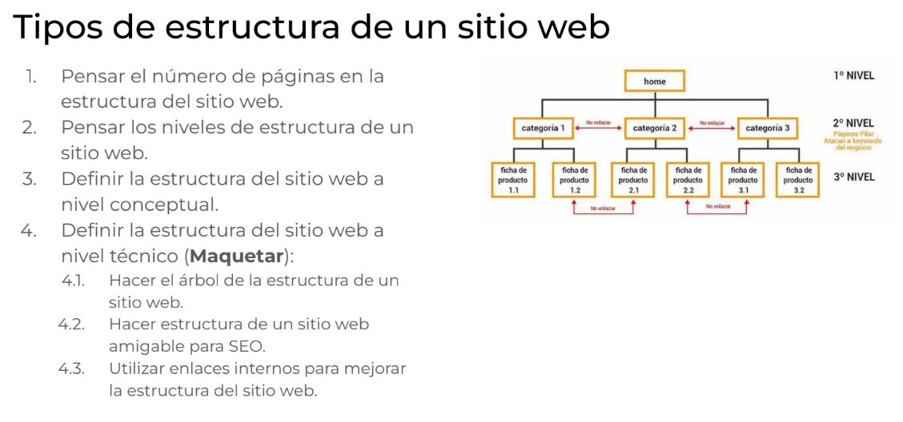

Slide 3
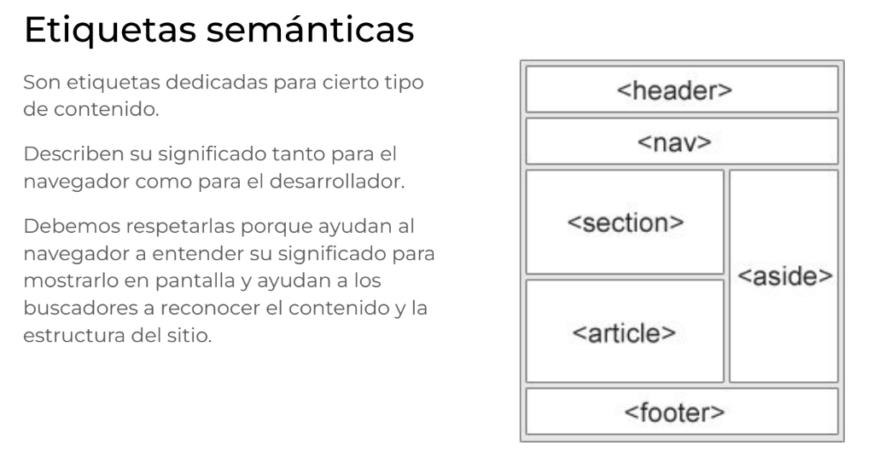

Slide 4
INDEX (HOME)
CATÁLOGO
CONTACTO - COMPRA
ENVÍO CONFIRMADO

Slide 5
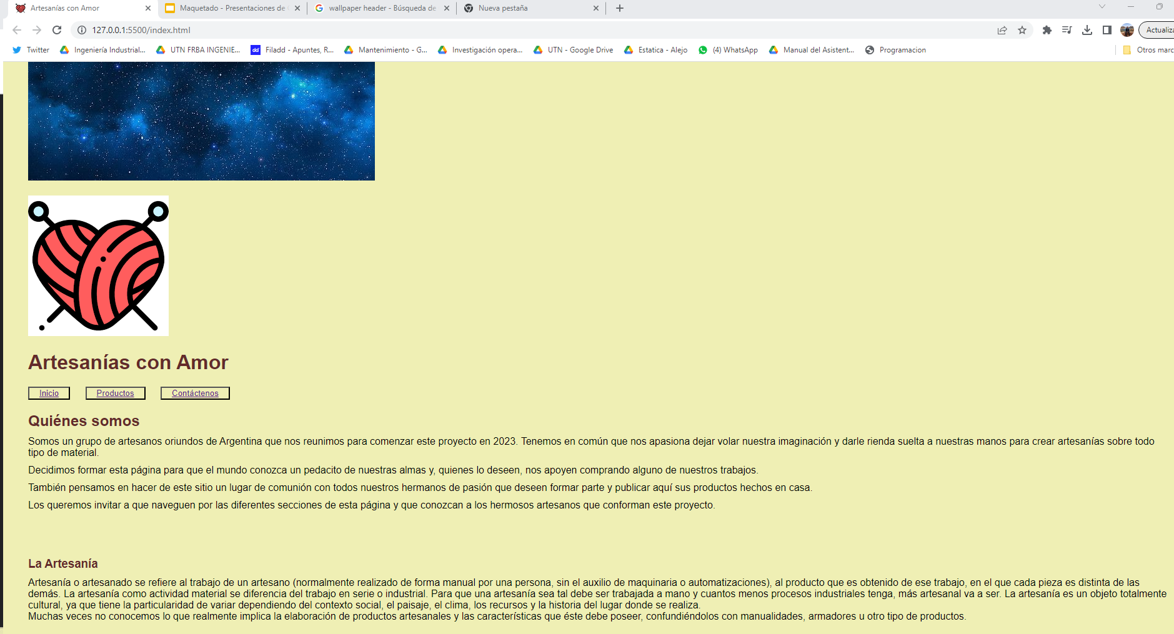
Cambiar foto y ajustar
Alinear, ajustar y convertir en boton de inicio
Sacar boton de inicio
Prod con desplegable

